Slide 1
Python函数（下）
人生苦短，我学Python!

Slide 2
可变与非可变数据类型
递归函数
lambda 表达式

Slide 3
可变与非可变数据类型
掌握函数递归及应用
掌握lambda 表达式的编写

Slide 4
引用变量与可变、非可变类型
01

Slide 5
引用变量与可变、非可变类型
1、值传递与引用传递
在python中，值是靠引用来传递来的。我们可以用id() 来判断两个变量是否为同一个值的引用。我们可以将id值理解为那块内存的地址标识。
整数类型：
a = 1
b = a
print(b) # 1
print(id(a)) # 140708464157520
print(id(b)) # 140708464157520
a = 2
print(b) # 1,说明int类型为不可变类型
print(id(a)) # 140708464157552，此时得到的是数据2的内存地址
print(id(b)) # 140708464157520

Slide 6
引用变量与可变、非可变类型
1、值传递与引用传递
在python中，值是靠引用来传递来的。我们可以用id() 来判断两个变量是否为同一个值的引用。我们可以将id值理解为那块内存的地址标识。
列表序列：
aa = [10, 20]
bb = aa
print(id(aa)) # 2325297783432
print(id(bb)) # 2325297783432
aa.append(30)
print(bb) # [10, 20, 30], 列表为可变类型
print(id(aa)) # 2325297783432
print(id(bb)) # 2325297783432

Slide 7
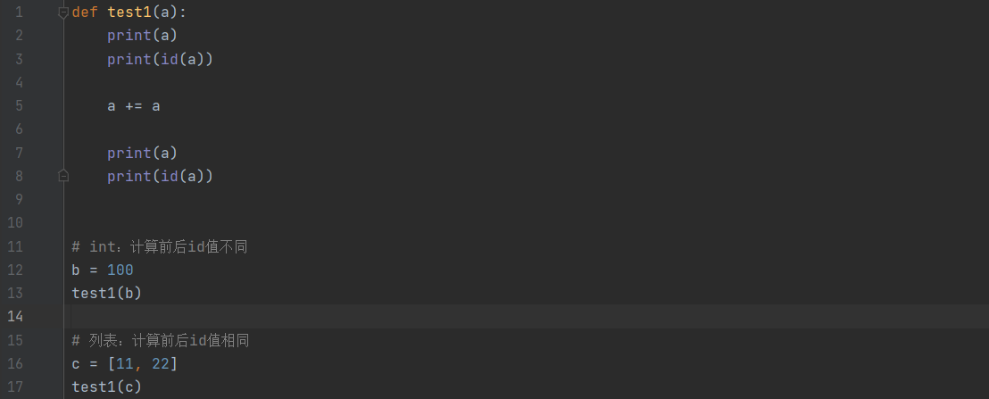
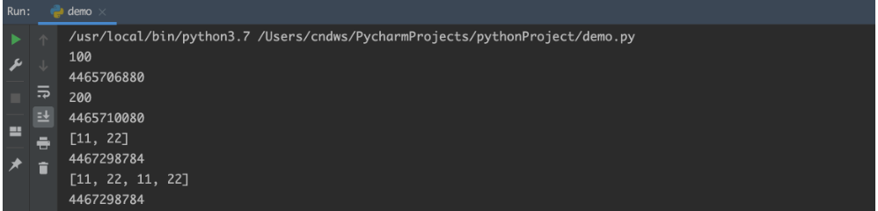
引用变量与可变、非可变类型
2、把引用当做实参

Slide 8
引用变量与可变、非可变类型
3、可变类型与不可变类型
所谓可变类型与不可变类型是指：数据能够直接进行修改，如果能直接修改那么就是可变，否则是不可变。
可变类型
  列表
  字典
  集合
不可变类型
  整型
  浮点型
  字符串
  元组

Slide 9
函数递归
02

Slide 10
函数递归
1、前言
编程思想：如何利用数学模型，来解决对应的需求问题；然后利用代码实现对应的数据模型（逻辑）
算法：使用代码实现对应的数学模型，从而解决对应的业务问题
递推算法：递推算法是一种简单的算法，即通过已知条件，利用特定条件得出中间推论，直至得到结果的算法。递推又分为顺推和逆推。
顺推：通过最简单的条件，然后逐步推演结果
逆推：通过结果找到规律，然后推导已知条件
举个栗子：斐波那契数列 => 1 1 2 3 5 8 13 …
找规律：第一个数是1，第二个数1，从第三个数开始：结果等于前两个数的和
顺推：想办法把要求的位置之前的所有值都列出来，那么要求的数就可以通过前两个数之和计算出来。
def recursive(n):
if n == 1 or n == 2:
return 1
f = {1: 1, 2: 1}
for i in range(3, n + 1):
f[i] = f[i - 1] + f[i - 2]
return f[n]
print(recursive(15))

Slide 11
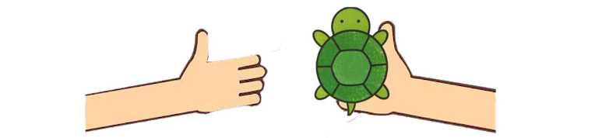
函数递归
那什么是递归呢？

Slide 12
函数递归
2、递归的概念
程序调用自身的编程技巧称为递归（ recursion）。递归做为一种算法在程序设计语言中广泛应用，它通常把一个大型复杂的问题层层转化为一个与原问题相似的规模较小的问题来求解，递归策略只需少量的程序就可描述出解题过程所需要的多次重复计算，大大地减少了程序的代码量。
① 简化问题：找到最优子问题（不能再小） ② 函数自己调用自己
斐波那契数列：1 1 2 3 5 8 13 …
需求：求指定位置的数据 找规律：第一个数是1，第二个数1，从第三个数开始：结果等于前两个数的和
f(n) = f(n-1) + f(n-2)
f(n-1) = f(n-2) + f(n-3)
…
f(3) = f(2) + f(1)
f(2) = f(1) = 1
def func(参数)
…
func(参数)
递归有两个非常重要的概念：
① 递归点：找到解决当前问题的等价函数（先解决规模比当前问题小一些的函数，依次类推，最终实现对问题的解决） => 有递有归
② 递归出口：当问题解决的时候，已经到达（必须存在）最优问题，不能再次调用函数了
注：如果一个递归函数没有递归出口就变成了死循环

Slide 13
函数递归
3、递归三要素
① 明确你这个函数想要干什么
② 寻找递归结束条件
③ 找出函数的等价关系式

Slide 14
函数递归
☆明确你这个函数想要干什么
对于递归，很重要的一个事就是，这个函数的功能是什么，他要完成什么样的一件事，而这个，是完全由你自己来定义的。也就是说，我们先不管函数里面的代码什么，而是要先明白，你这个函数是要用来干什么。
例如，我定义了一个函数
// 算 n 的阶乘(假设n不为0)
def f (n){
}
这个函数的功能是算 n 的阶乘。好了，我们已经定义了一个函数，并且定义了它的功能是什么，接下来我们看第二要素。
注意事项
一个正整数的阶乘（factorial）是所有小于及等于该数的正整数的积，如：n!=1×2×3×...×(n-1)×n

Slide 15
函数递归
☆寻找递归结束条件
所谓递归，就是会在函数内部代码中，调用这个函数本身，所以，我们必须要找出递归的结束条件，不然的话，会一直调用自己，进入无底洞。也就是说，我们需要找出当参数为啥时，递归结束，之后直接把结果返回，请注意，这个时候我们必须能根据这个参数的值，能够直接知道函数的结果是什么。
例如，上面那个例子，当 n = 1 时，那你应该能够直接知道 f(n) 是啥吧？此时，f(1) = 1。完善我们函数内部的代码，把第二要素加进代码里面，如下：
// 算 n 的阶乘(假设n不为0)
def f(n){
if(n == 1){
return 1;
}
}

Slide 16
函数递归
☆寻找递归结束条件
有有很多小伙伴可能会说，当 n = 2 时，那我们可以直接知道 f(n) 等于多少啊，那我可以把 n = 2 作为递归的结束条件吗？当然可以，只要你觉得参数是什么时，你能够直接知道函数的结果，那么你就可以把这个参数作为结束的条件，所以下面这段代码也是可以的。
注意我代码里面写的注释，假设 n >= 2，因为如果 n = 1时，会被漏掉，当 n <= 2时，f(n) = n，所以为了更加严谨，我们可以写成这样：
// 算 n 的阶乘(假设n>=2)
def f(n){
if(n == 2){
return 2;
}
}
// 算 n 的阶乘(假设n不为0)
def f(n){
if(n <= 2){
return n;
}
}

Slide 17
函数递归
☆找出函数的等价关系式
第三要素就是，我们要不断缩小参数的范围，缩小之后，我们可以通过一些辅助的变量或者操作，使原函数的结果不变。
例如，f(n) 这个范围比较大，我们可以让 f(n) = n * f(n-1)。这样，范围就由 n 变成了 n-1 了，范围变小了，并且为了原函数f(n) 不变，我们需要让 f(n-1) 乘以 n。
说白了，就是要找到原函数的一个等价关系式，f(n) 的等价关系式为 n * f(n-1)，即
f(n) = n * f(n-1)
找出了这个等价，继续完善我们的代码，我们把这个等价式写进函数里。如下：
// 算 n 的阶乘(假设n不为0)
def f(n){
if(n <= 2){
return n;
}
// 把 f(n) 的等价操作写进去
return f(n-1) * n;
}

Slide 18
函数递归
递归三要素总结
① 明确你这个函数想要干什么
② 寻找递归结束条件
③ 找出函数的等价关系式
这就是递归最重要的三要素，每次做递归的时候，你就强迫自己试着去寻找这三个要素。

Slide 19
lambda 表达式
03

Slide 20
lambda 表达式
1、lambda的应用场景
如果一个函数有一个返回值，并且只有一句代码，可以使用 lambda简化。

Slide 21
lambda 表达式
2、lambda语法
如果一个函数有一个返回值，并且只有一句代码，可以使用 lambda简化。
lambda 参数列表 ： 表达式
注意事项
lambda表达式的参数可有可无，函数的参数在lambda表达式中完全适用。
lambda表达式能接收任何数量的参数但只能返回一个表达式的值。

Slide 22
lambda 表达式
3、lambda快速入门
如果一个函数有一个返回值，并且只有一句代码，可以使用 lambda简化。
# 函数
def fn1():
return 100
print(fn1)
print(fn1())
# lambda表达式
fn2 = lambda: 100
print(fn2)
print(fn2())

Slide 23
lambda 表达式
4、带参数的lambda
替换后代码：
def add(a, b):
return a + b
result = add(1, 2)
print(result)
fn1 = lambda a, b: a + b
print(fn1(1, 2))

Slide 24
lambda 表达式
5、lambda参数形式
☆ 无参数
☆ 一个参数
☆ 默认参数
☆ 可变参数：*args
☆ 可变参数：**kwargs
fn1 = lambda: 100
print(fn1())
fn1 = lambda a: a
print(fn1('hello world'))
fn1 = lambda a, b, c=100: a + b + c
print(fn1(10, 20))
fn1 = lambda *args: args
print(fn1(10, 20, 30)) => 注：这里的可变参数传入到lambda之后，返回值为元组。
fn1 = lambda **kwargs: kwargs
print(fn1(name='python', age=20))

Slide 25
lambda 表达式
6、lambda应用
☆ 带判断的lambda表达式
☆列表数据排序
fn1 = lambda a, b: a if a > b else b
print(fn1(1000, 500))
students = [
{'name': 'TOM', 'age': 20},
{'name': 'ROSE', 'age': 19},
{'name': 'Jack', 'age': 22}
]
# 按name值升序排列
students.sort(key=lambda x: x['name'])
print(students)
# 按name值降序排列
students.sort(key=lambda x: x['name'], reverse=True)
print(students)
# 按age值升序排列
students.sort(key=lambda x: x['age'])
print(students)

